Slide 1
МТУСИ
Разработка веб-сайта для скрытия текстовых сообщений в изображениях с использованием стеганографических методов
Студент: Зорин Д.С. Руководитель: Рыбаков С.Ю.
БАС2201 · Выпускная квалификационная работа
2026 г.

Slide 2
Содержание
01
Актуальность работы
02
Цели и задачи
03
Алгоритмы встраивания и извлечения
04
Архитектура веб-сайта
05
Оценка качества скрытия и извлечения
02 / 20

Slide 3
Актуальность работы
3 / 20

Slide 4
Актуальность исследования
Рост конфиденциальных данных
Объём информации, передаваемой по открытым каналам, непрерывно растёт
Ограничения криптографии
Скрывает содержимое, но не факт передачи — провоцирует атаки
Преимущества стеганографии
Скрывает сам факт передачи данных, встраивая сообщение в безобидный контейнер
Цифровые изображения
Идеальные контейнеры: высокая избыточность, ограниченная чувствительность глаза
Проблема: Несмотря на обилие десктопных утилит, наблюдается недостаток доступных веб-инструментов, совмещающих образовательную наглядность и практическую применимость.
Решение: Веб-сайт для скрытия текстовых сообщений в изображениях (PNG, BMP, WebP, JPEG) с простым интерфейсом, работающий прямо в браузере.
Объект: процесс сокрытия и извлечения текстовой информации. Предмет: архитектура, алгоритмы и UI веб-сайта.
04 / 20

Slide 5
Цели и задачи
5 / 20

Slide 6
Цель и задачи работы
Цель: Разработать и реализовать функциональный веб-сайт, позволяющий пользователям скрывать текстовые сообщения в изображениях и извлекать их
Задачи:
1. Анализ стеганографических методов
2. Определение требований к веб-приложению
3. Выбор технологического стека
4. Разработка архитектуры веб-сайта
5. Реализация стеганографических алгоритмов
6. Создание пользовательского интерфейса
7. Тестирование и оценка качества
Практическая значимость
● Образовательные цели — демонстрация принципов стеганографии
● Инструмент для безопасной передачи конфиденциальных данных
● Основа для дальнейших исследований в области веб-стеганографии
06 / 20

Slide 7
Алгоритмы встраивания и извлечения
7 / 20

Slide 8
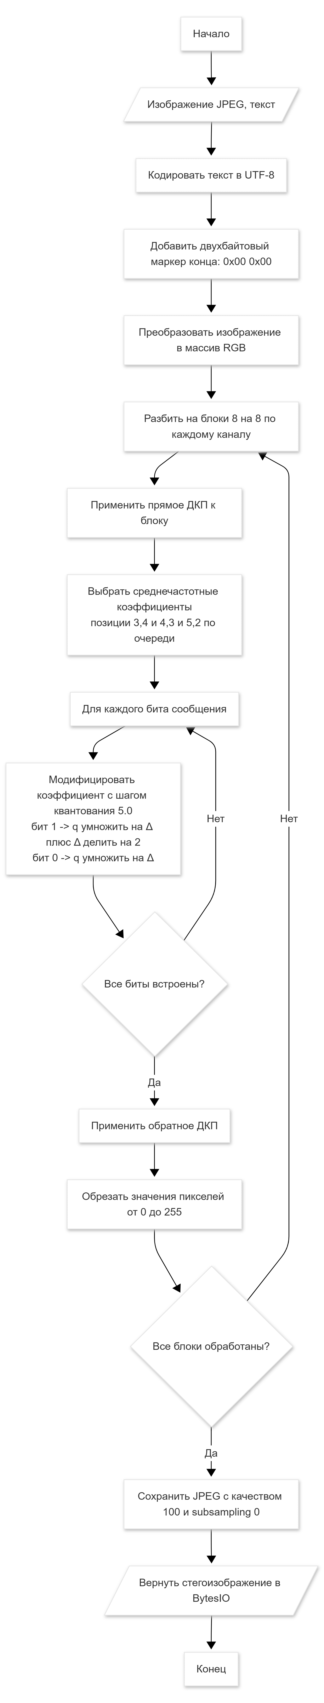
Алгоритм встраивания ДКП
ДКП — дискретное косинусное преобразование
JPEG
1. Разбиение на блоки 8×8
2. Двумерное ДКП (SciPy)
3. Выбор среднечастотных коэффициентов: (3,4), (4,3), (5,2)
4. Модификация с шагом Δ = 5.0:
бит 1 → q·Δ + Δ/2
бит 0 → q·Δ
5. Обратное ДКП + сохранение
Преимущества:
Устойчивость к пересжатию JPEG
PSNR 46.3 дБ, SSIM 0.9874
08 / 20

Slide 9
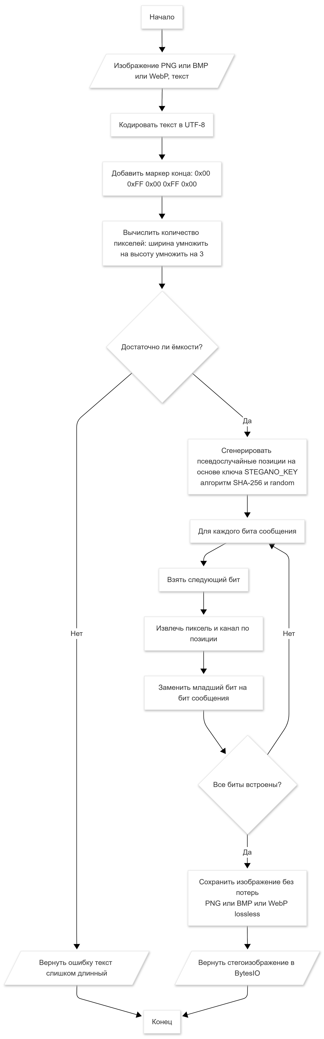
Алгоритм встраивания НЗБ
НЗБ с псевдослучайным обходом
PNG, BMP, WebP
1. Текст кодируется в UTF-8
2. Добавляется 5-байтовый маркер конца
3. Ключ хешируется SHA-256 → seed
4. Генерация псевдослучайных позиций пикселей
5. Замена младшего бита канала:
p' = (p & 0xFE) | b
6. Сохранение в исходном формате
Преимущества:
PSNR 91-93 дБ, SSIM = 1.0000
Стойкость к стегоанализу
09 / 20

Slide 10
Алгоритм извлечения
Загрузка
стегоизображения
Определение
формата файла
НЗБ: чтение битов
из псевдослучайных позиций
ДКП: анализ
коэффициентов 8×8
Результат:
извлечённый текст
Декодирование
UTF-8 → текст
Поиск маркера
конца сообщения
Ключевые особенности реализации
Единый интерфейс: все модули принимают файловый объект и текст, возвращают io.BytesIO
Надёжное определение конца: 5-байтовый маркер для НЗБ, двухбайтовый терминатор для JPEG
Отказоустойчивое декодирование: UTF-8 → CP1251 → Latin-1
Работа в памяти: BytesIO минимизирует операции записи на диск
10 / 20

Slide 11
Архитектура веб-сайта
11 / 20

Slide 12
Архитектура разработанного веб-сайта
Серверная часть (Flask)
Клиентская часть
Язык: Python 3
Фреймворк: Flask
Библиотеки: Pillow, NumPy, SciPy
Модули: stegano_png, stegano_jpg, stegano_bmp, stegano_webp
API: /hide_text, /extract_text, /download, /upload_text_file
HTML5 — семантическая структура
CSS3 — тёмная тема, адаптивный дизайн
JavaScript ES6 — Fetch API, drag & drop
Функции: загрузка изображений и TXT, предпросмотр, асинхронные запросы
Протоколы: HTTP/1.1 (POST/GET) | Формат данных: JSON | Кодировка: UTF-8 | Поддерживаемые форматы: PNG, JPEG, BMP, WebP, TXT
Маршруты API
Метод | Маршрут | Назначение | Параметры
POST | /hide_text | Скрытие текста в изображении | image, text
POST | /extract_text | Извлечение текста из изображения | image
GET | /download/ | Скачивание стегоизображения | filename
12 / 20

Slide 13
Внешний вид сайта
13 / 20

Slide 14
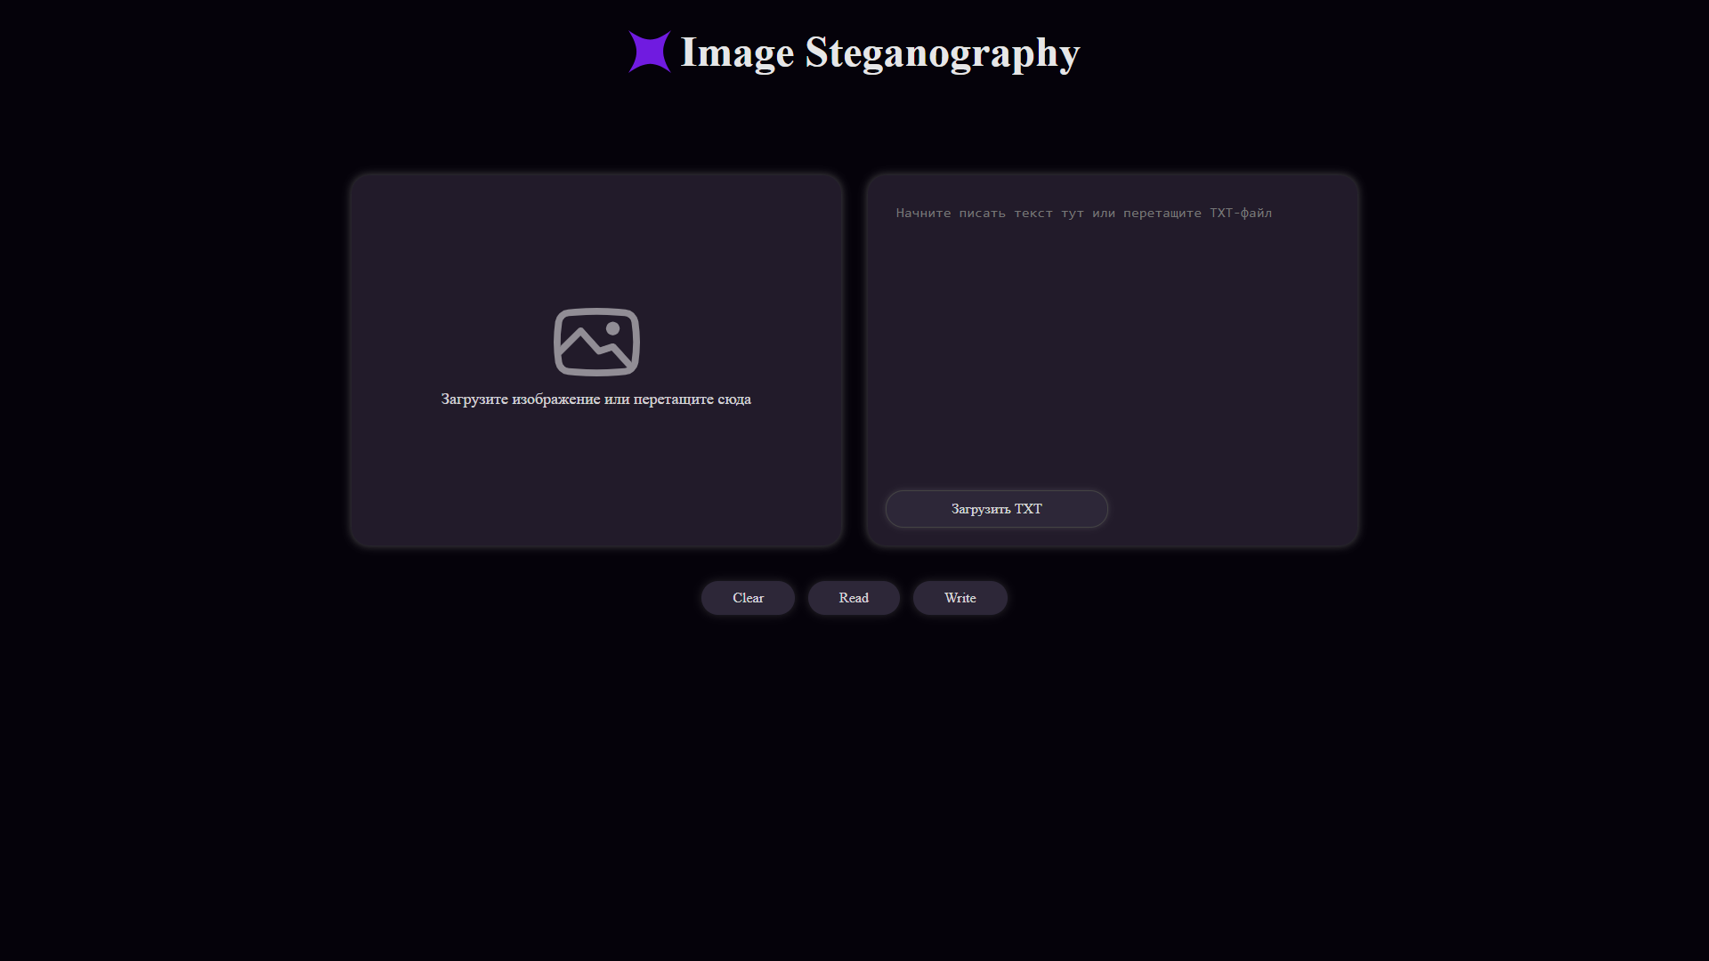
Внешний вид сайта
14 / 20

Slide 15
Оценка качества скрытия и извлечения
15 / 20

Slide 16
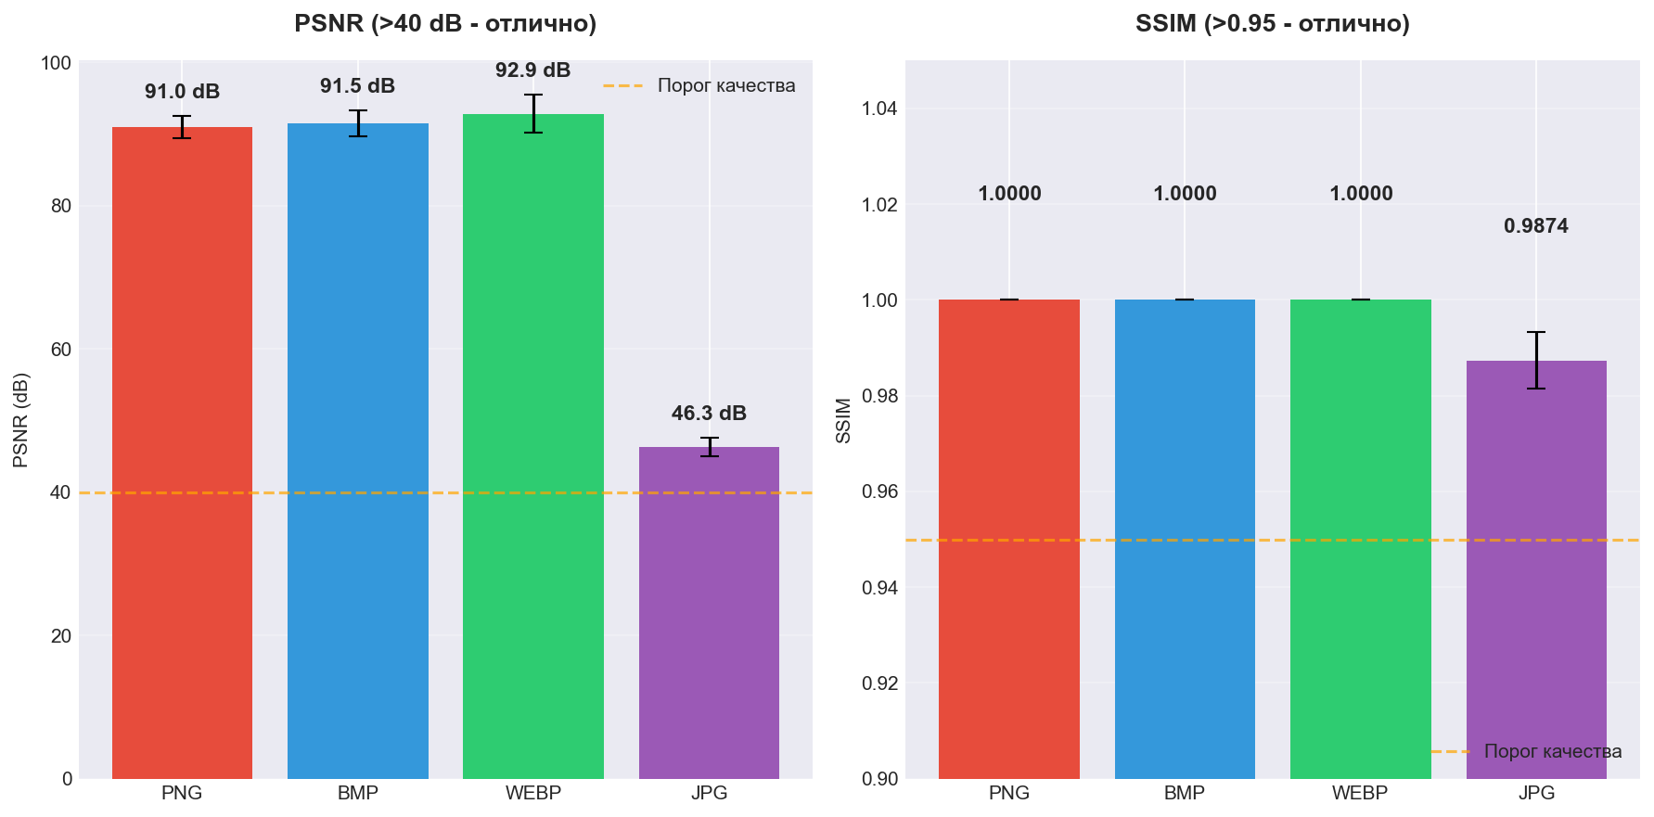
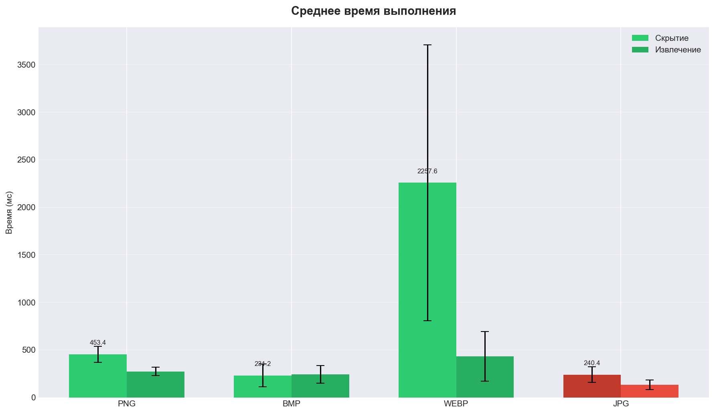
Визуальное качество и производительность
Ключевые выводы
1. НЗБ-методы обеспечивают идеальное визуальное качество — стегоизображения полностью неотличимы от оригиналов
2. JPEG на основе ДКП показывает наилучшую скорость (~240 мс) при приемлемом качестве
3. WebP требует значительно больше времени из-за сжатия без потерь
16 / 20

Slide 17
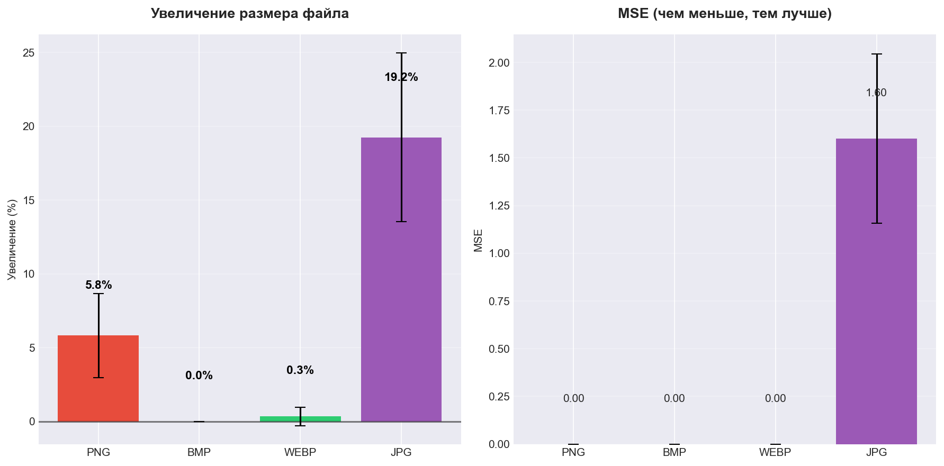
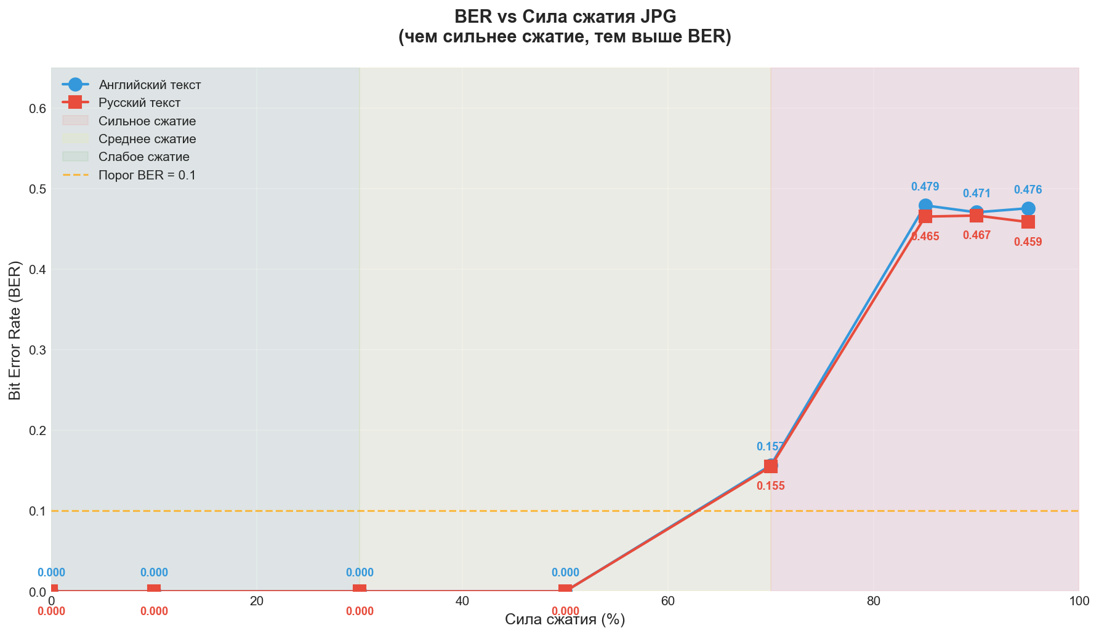
Размер файла и устойчивость к сжатию
Ключевые выводы
1. НЗБ-методы практически не влияют на размер файла (BMP 0%, PNG +5.8%)
2. JPEG увеличивает размер на 19.2% из-за модификации ДКП-коэффициентов
3. ДКП-метод устойчив к умеренному пересжатию (BER < 0.1 при качестве > 50%)
17 / 20

Slide 18
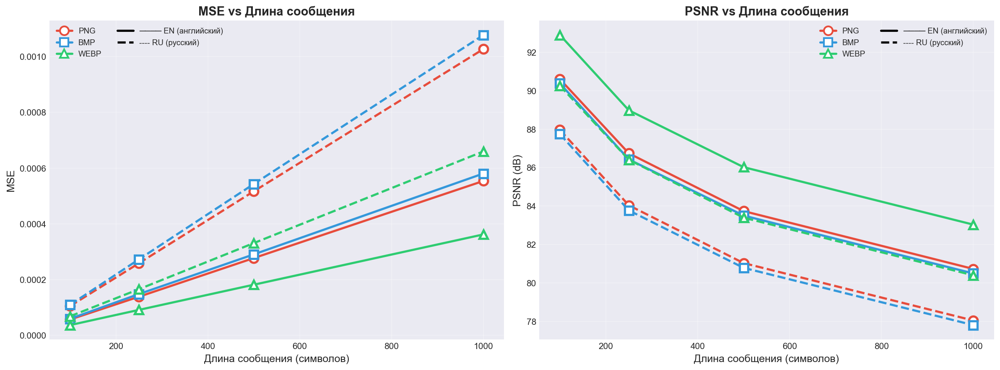
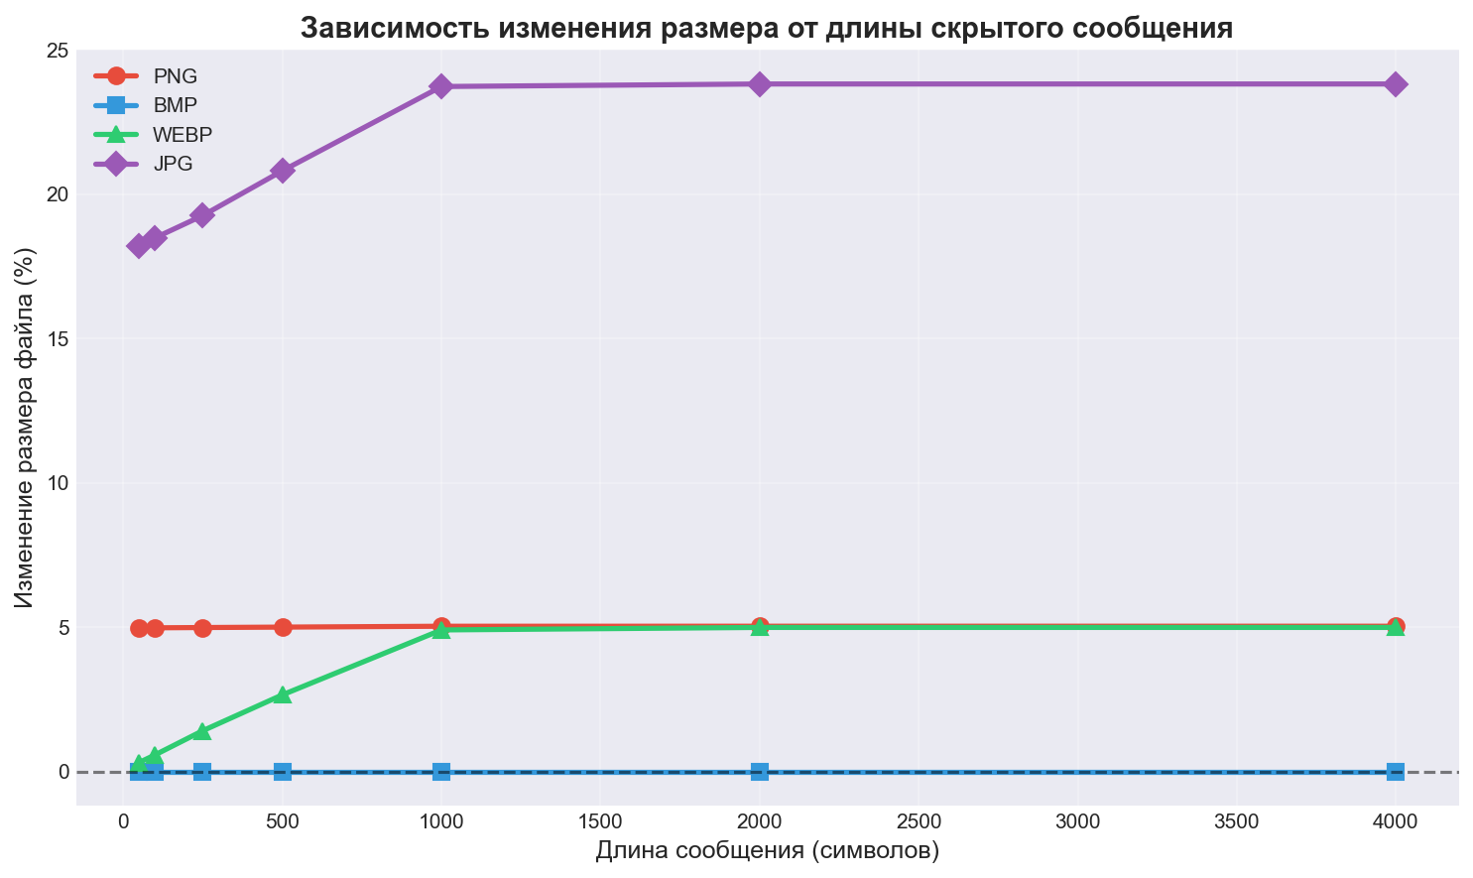
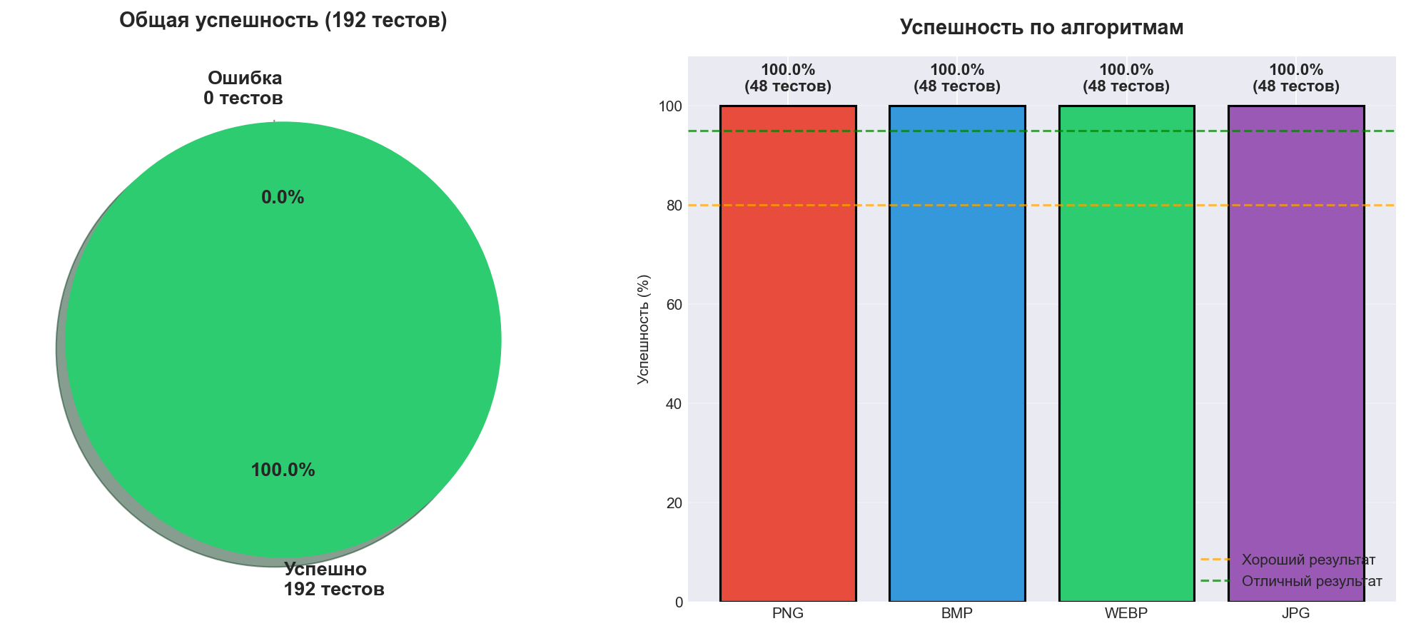
Влияние длины сообщения и надежность
18 / 20

Slide 19
Заключение
01
02
03
Реализованные алгоритмы
Результаты тестирования
Веб-приложение
НЗБ с псевдослучайным обходом для PNG, BMP, WebP. ДКП для JPEG. Поддержка 4 форматов изображений.
192 теста, 100% надежность. PSNR > 91 дБ (НЗБ), 46.3 дБ (JPEG). SSIM 1.0000 / 0.9874.
Клиент-серверная архитектура на Flask. Drag & drop, адаптивный дизайн, UTF-8, работа в браузере.
Направления дальнейшего развития
1. Добавление поддержки аудио- и видеоконтейнеров
2. Интеграция криптографического шифрования перед встраиванием
3. Реализация стегоаналитических инструментов для оценки стойкости
4. Исследование адаптивных методов встраивания на основе машинного обучения
19 / 20

Slide 20
Спасибо за внимание
20 / 20

